Slide 1



MESA SECTOR SALUD
MESA DE TRABAJO MINSAL CONFEDERACIONES
Y FEDERACIONES NACIONALES DE FUNCIONARIOS DE LA SALUD
Comisión de Calidad de Vida Laboral
DIVISION DE GESTION Y DESARROLLO DE PERSONAS
5 de Julio de 2022

Slide 2

Estructura organizacional
Departamento de Seguridad y Salud en el Trabajo
Area:
Calidad de Vida laboral
Area:
Salud Ocupacional y Prevención de Riesgos
Area:
Gestión Ambiental y Sustentabilidad Hospitalaria
Asistente Administrativo
Coordinador:
Cristian Igor christian.igor@minsal.cl
Coordinadora:
Ivette Lorca
ivette.lorca@minsal.cl
Coordinador:
Juan Pablo Compás
juan.compas@minsal.cl
Política Nacional de Seguridad y
Salud en el Trabajo, Decreto
N° 47 del 16-09-02016.
Programa Nacional de Seguridad
y Salud en el Trabajo, Decreto
N° 31 del 16-03-2018.

Slide 3
Respaldo legal
Resolución Exenta N°154 del 07.02.22, que regulariza y modifica la RE 176 del 2019 del MINSAL, que establece organización interna de la Subsecretaría de Redes Asistenciales (SRA), se formaliza el ajuste de la organización interna de la DIGEDEP y en lo particular se regulariza la restructuración del Departamento, asignándose las siguientes funciones:
Favorecer la adecuada y oportuna promoción de un trabajo seguro y saludable en los Servicios de Salud y establecimientos dependientes como también los establecimientos de carácter experimental, a través de la propuesta e implementación de políticas, protocolos, planes y programas de Salud Ocupacional y Prevención de Riesgos.
Mejorar la Calidad de Vida en el Trabajo de nuestros funcionarios, a través de la propuesta e implementación de políticas, planes y programas de calidad de vida, que contemplen los ámbitos de bienestar, cuidados infantiles, derechos parentales, salud funcionaria, clima organizacional, entre otros, prestando asesoría técnica permanente en materias de su competencia.
Favorecer un enfoque de Gestión Ambiental y Sustentabilidad Hospitalaria, en los procesos de atención de salud de nuestra red asistencial, contribuyendo de esta forma a mejorar la atención de salud a la población usuaria y contribuir a la disminución de la carga de morbilidad.

Slide 4
Líneas de trabajo
Area CVL
Bienestar
Cuidados Infantiles
Area SO y PR
Programa SST
Protocolos de Vigilancia
Area GA y SH
MEL
Salud del Personal
PMG Género
MALS
Trato Usuario
Conciliación VFyL
Decreto N° 67
Sistema HSyMAT del PMG
Trabajo Pesado
OOPP Riesgo Psicosocial
Gestión Ambiental PGA
Agenda Verde y Saludable
Eficiencia Energética
Cambio Climático
Indicador TSIT en ADP
Indicador de GA en BSC en EAR
Metas en la Estrategia Sectorial en CC

Slide 5
Temas y Subtemas en Calidad de Vida Laboral
1. Trato Laboral
2. Cuidados Infantiles
3. Salud Funcionaria
4. Seguridad

Slide 6
1. Trato Laboral

Slide 7
Trato Laboral
Clima Laboral: Orientaciones para una mejor comprensión y tratamiento en los servicios públicos 2009 DNSC.
Orientaciones para la prevención del acoso laboral en los servicios públicos 2010 DNSC.
Instructivo Presidencial Buenas Prácticas Laborales en Desarrollo de Personas en el Estado 2015 DNSC.
Primer Grupo de Normas de Aplicación General en Gestión de personas 2017 DNSC: Título VII Ambientes Laborales y Calidad de Vida Laboral.

Slide 8
Trato Laboral
Primer Grupo de Normas de Aplicación General en Gestión de personas 2017 DNSC: Título VII Ambientes Laborales y Calidad de Vida Laboral:
Programa de Calidad de Vida Laboral
Protocolo de Conciliación
Procedimiento de denuncia de MALS
Plan de Prevención y Seguimiento de MALS
Mecanismos de evaluación y actualización

Slide 9
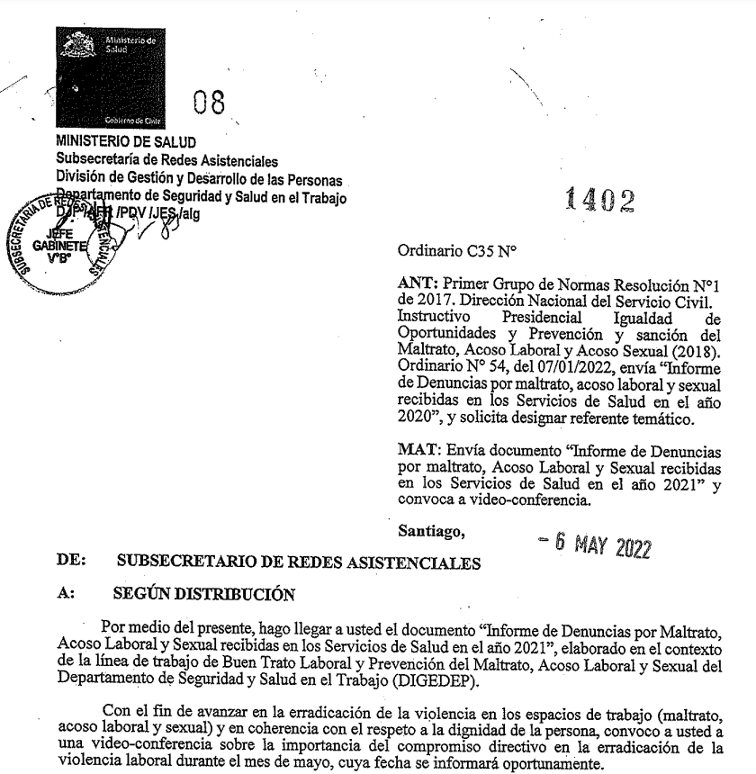
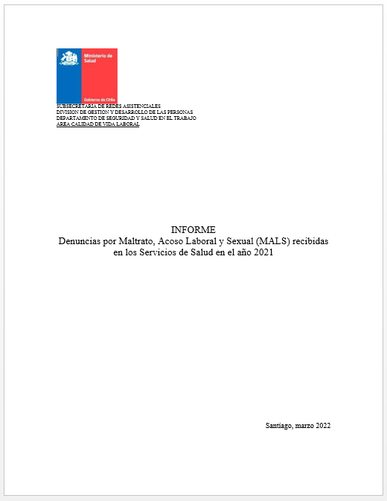
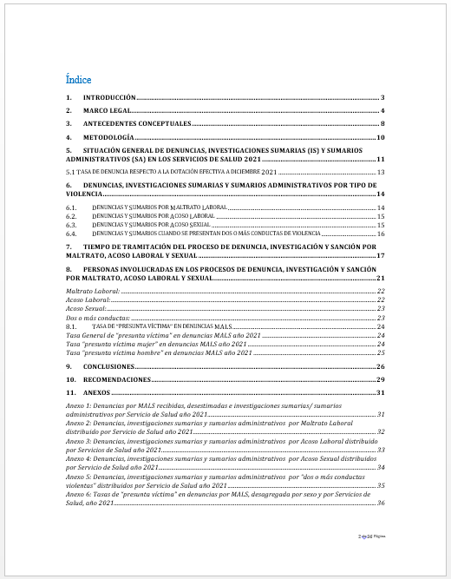
Trato Laboral

Slide 10
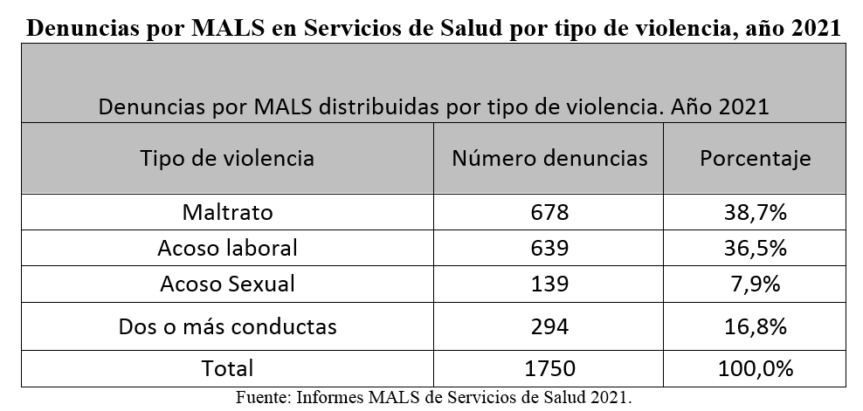
Trato Laboral

Slide 11
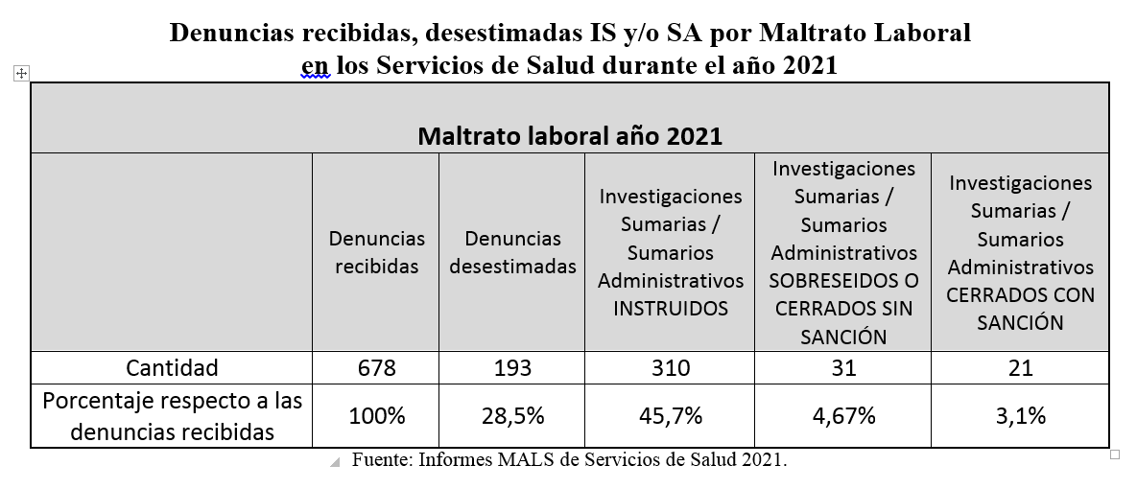
Trato Laboral

Slide 12
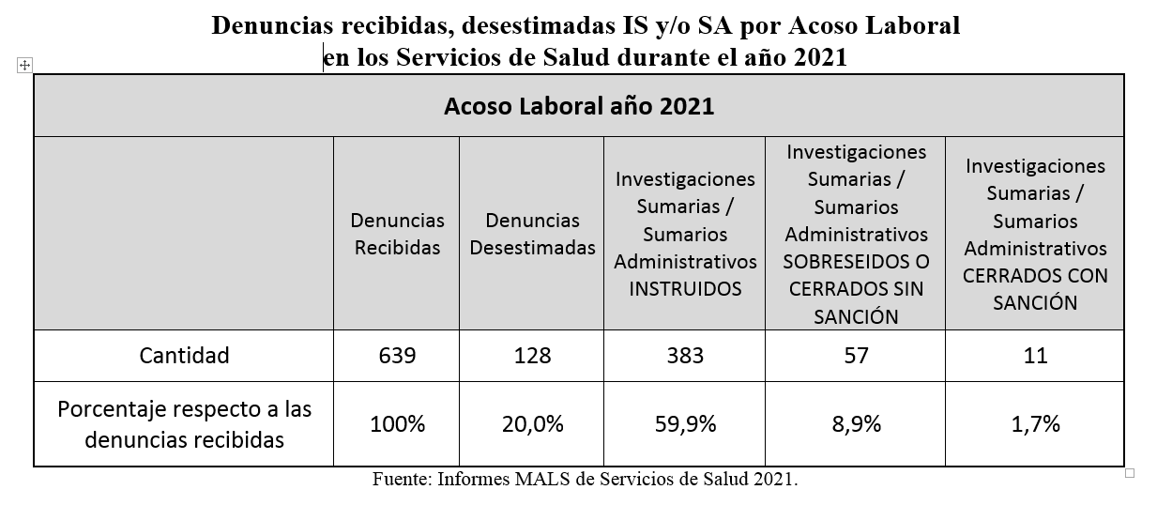
Trato Laboral

Slide 13
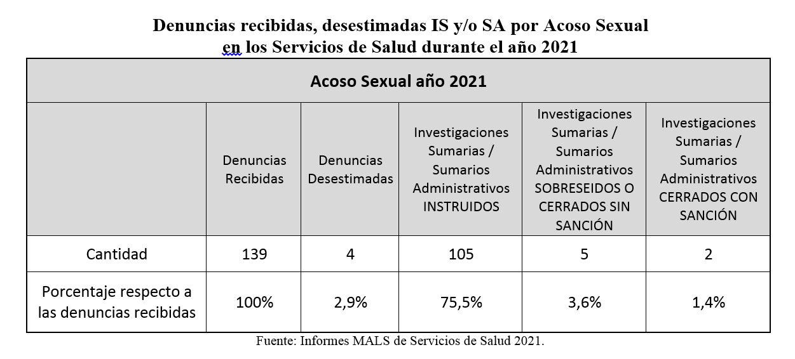
Trato Laboral

Slide 14
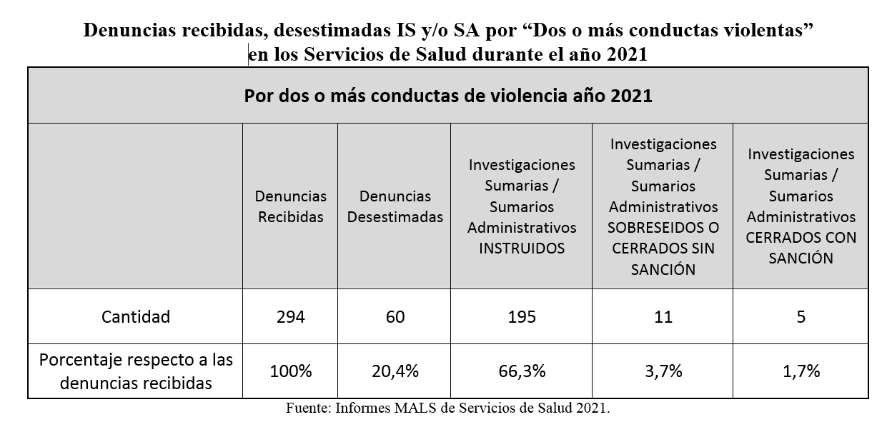
Trato Laboral

Slide 15
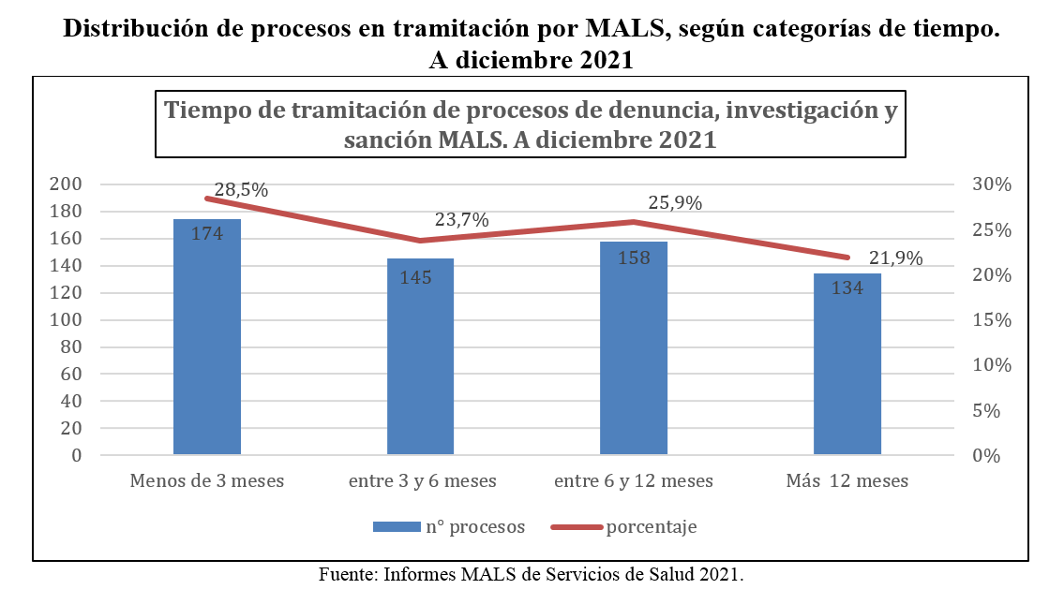
Trato Laboral

Slide 16
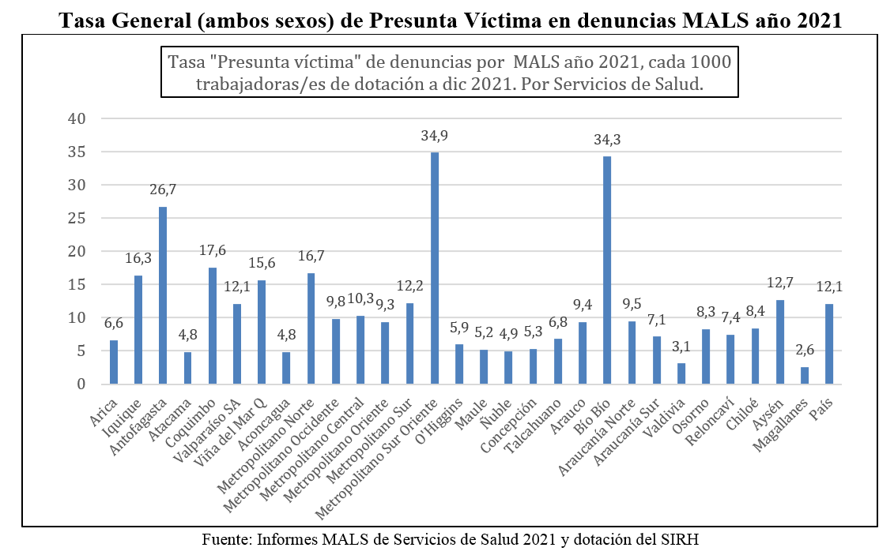
Trato Laboral

Slide 17
Trato Laboral: Conclusiones
Las denuncias recibidas en 2021 (1750) disminuyeron en un 8,3% con respecto a las del año 2020 (1909 denuncias).
Del total de denuncias recibidas durante el año 2021 un 22,0% fueron desestimadas.
Las denuncias por maltrato laboral son las más desestimadas con un 28,5%, seguidas por las de acoso laboral y “dos o más conductas” con un 20% y un 20,4% respectivamente. Las denuncias menos desestimadas son las de acoso sexual en un 2,9.
Durante el período se instruyeron un 56,51% de IS y/o SA respecto al total de denuncias recibidas.
En el caso de acoso sexual es donde se instruyeron más procesos, un 77,6 respecto a las denuncias presentadas por esta falta.
Existe una gran variabilidad de la tasa de denuncia en los Servicios de Salud, esta varía entre un 3,1 a unas 34,3 denuncias por cada 1000 personas de la dotación.
En el año 2021 el 75% de las denuncias presentadas son por maltrato y acoso laboral, en un 39% y 36% respectivamente, siendo el tipo de violencia con menos denuncias el acoso sexual, con un 7,9%.
Comparado con los tiempos de tramitación a diciembre de 2020, nos encontramos que los procesos que llevan un tiempo superior a los 3 meses disminuyeron de un 81,6% (año 2020) a un 71,5% (año 2021).

Slide 18
Trato Laboral: Recomendaciones
Se hace urgente la necesidad de mejorar la Reportabilidad.
La necesidad de establecer un trabajo colaborativo y coordinado entre las áreas de gestión de personas con los departamentos jurídicos de los Servicios de Salud y establecimientos de la red asistencial.
Se hace necesario contar con una red de referentes en la temática de Buen Trato Laboral y Prevención de la Violencia Laboral a lo largo del país.
Consideramos muy relevante el establecimiento de un sistema de retroalimentación periódica a los Servicios de Salud.
Un gran desafío es avanzar en la respuesta a las interrogantes que surgen a partir de gran variabilidad de las tasas de denuncias.
Es muy importante, desarrollar una estrategia comunicacional de socialización de las iniciativas implementadas en los Servicios de Salud para abordar la violencia laboral; y de promoción de un trato digno dentro de los espacios laborales.
Todo lo anterior se encuentra bajo el alero del propósito que nos guía: Lograr que en las instituciones de salud pública chilena predomine el trato digno y de respeto entre personas.

Slide 19
2. Cuidados Infantiles

Slide 20
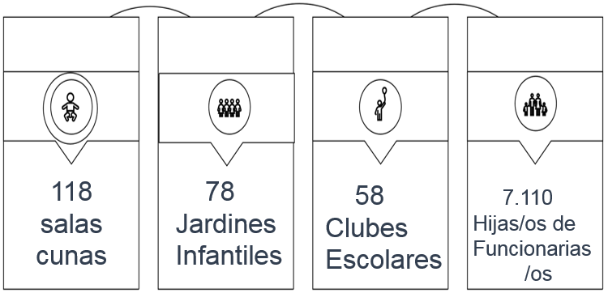
.
Cuidados Infantiles: Estado a diciembre 2021
Matrículas | Diciembre
 | N°
Salas Cunas | 2.434
Medios | 2.347
Transiciones | 659
Clubes Escolares | 1.670
Total Asistencia | 7.110

Slide 21
Cuidados Infantiles: Sala Cuna
La sala cuna es un derecho irrenunciable para la madre trabajadora, que se otorga en los términos del artículo 203 del Código del Trabajo, el cual, resulta aplicable al personal de la Administración del Estado en virtud del artículo 89 del Estatuto Administrativo que les hace extensibles a los servidores públicos, entre otras, las normas de protección a la maternidad expresadas en dicho Código. Por tanto, los Servicios de Salud tienen la obligación legal de otorgar el beneficio de sala cuna para las hijas e hijos de sus funcionarias, en cualquiera de las modalidades de concesión elegidas para cumplir con esta obligación.
El Nivel Sala Cuna comprende a niños y niñas desde los 84 días hasta los 2 años, dividiéndose en Sala Cuna menor (84 días a 1 año) y Sala cuna mayor (1 a 2 años). Sin perjuicio de lo señalado, excepcionalmente podrán existir grupos heterogéneos de sala cuna conformado por lactantes de edades correspondientes a los niveles de sala cuna menor y mayor (84 días a 2 años).
Cabe hacer presente que las salas cunas deberán contar con Autorización de Funcionamiento otorgado por el Ministerio de Educación a contar de la entrada en vigencia de la Ley N°20.832. Es de suma importancia que los establecimientos de educación parvularia de nuestros Servicios de Salud se enmarquen dentro de la normativa educacional garantizando los requisitos básicos de funcionamiento en los diferentes ámbitos: organizacional, gestión de personal, pedagógico, del buen trato y la buena convivencia, de seguridad y salud que incluye infraestructura, salud, higiene y alimentación.

Slide 22
Cuidados Infantiles: Jardín infantil
El Jardín infantil, es el establecimiento de Educación Parvularia que presta servicios educativos a niñas y niños desde los 2 a los 6 años de edad:
Los niveles del Jardín Infantil están subdivididos en:
  Nivel medio menor; 2 a 3 años de edad.
  Nivel medio mayor; 3 a 4 años de edad.
  Primer nivel de transición (Prekinder); 4 a 5 años de edad.
  Segundo nivel de transición (Kinder); 5 a 6 años de edad.
  El grupo heterogéneo de los niveles medios podrán estar conformados por párvulos, cuyas edades fluctúen entre las correspondientes a los niveles medio menor y mayor.
Adicionalmente los Servicios de Salud, que cuenten con disponibilidad presupuestaria, podrán extender el beneficio para párvulos entre 2 y 6 años en jardines infantiles, que constituyen prestaciones de seguridad social complementaria, a las que pueden acceder las niñas y niños hasta la edad de su ingreso a la educación básica.
Si bien no existe un mandato legal que obligue a los Servicios de Salud a considerar dicha prerrogativa para los hijos o hijas de sus funcionarias, es facultativo para ellos otorgarlo, dentro del ámbito de su disponibilidad presupuestaria.

Slide 23
Cuidados Infantiles: Acreditación MINEDUC
Con la Ley N°20.529 (art. transitorio N°15) que crea el Sistema de Aseguramiento de la Calidad de la Educación Parvularia, Básica y Media y la Ley N°20.832 (art. transitorio N°3) que crea la Autorización de Funcionamiento de Establecimientos de Educación Parvularia, el país ha tomado la decisión de resolver un problema histórico: la diversidad de certificaciones, con exigencias y propósitos diferentes con que debían cumplir los jardines infantiles y salas cuna, y, de esta forma, dar garantías al sistema educacional chileno respecto a condiciones mínimas de calidad educativa, seguridad y bienestar para los niños y niñas que cursan los niveles parvularios.
Ley N°20.529: A partir del año 2019 (ampliación de plazo, 31 de diciembre 2024), todos los establecimientos de educación parvularia deberán contar con certificación, ya sea Reconocimiento Oficial o Autorización de Funcionamiento.
Ley N°20.832: Todos los establecimientos de educación parvularia, deberán contar a lo menos con Autorización de Funcionamiento del MINEDUC, salvo que opten por el Reconocimiento Oficial del Estado, debiendo en cualquier caso cumplir con requisitos base, que apuntan a garantizar un adecuado funcionamiento de estos, así como el resguardo de la educación y el bienestar de los niños y niñas.
¿Qué es la Autorización de Funcionamiento?
Es un acto administrativo en virtud del cual la autoridad habilita a un establecimiento de Educación Parvularia que no recibe aportes del Estado de manera regular para su operación y funcionamiento, permitiéndole funcionar legalmente, previo cumplimiento de las exigencias normativas necesarias para ello en uno o más niveles de Educación Parvularia.

Slide 24
Cuidados Infantiles: Acreditación MINEDUC
El conjunto de requisitos que los establecimientos deben cumplir se encuentra regulado por la Ley N°20.832 que crea dicha certificación y en el Decreto Supremo N°128 de 21 de junio del 2018, del Ministerio de Educación, que reglamenta sus requisitos y procedimiento.
Actualmente contamos con 8 establecimientos educativos acreditados con Autorización de Funcionamiento que equivalen al 6,7% del total existentes.
Faltan 110 establecimientos por acreditar.
Las unidades educativas sin A.F. no cuentan con presupuesto para regularizar la infraestructura de acuerdo a la ley N°20.832 del MINEDUC.
Las unidades educativas sin A.F. no cuentan con los cargos para cumplir con el coeficiente técnico-pedagógico para acreditar .

Slide 25
Cuidados Infantiles: Proyectos preinversionales para acreditación A.F. MINEDUC

Slide 26
Cuidados Infantiles: Club Escolar
Los Clubes Escolares conformados en los Servicios de Salud, se han implementado con la finalidad de dar apoyo a las madres funcionarias de la red, para la atención de sus hijos e hijas mientras realizan su jornada laboral. Es así como se ha definido al Club Infantil, como “un proyecto social de apoyo en el cuidado de las hijas e hijos de las funcionarias o funcionarios en horario alterno al colegio”, que puede ser creado de acuerdo a necesidades locales y disponibilidad presupuestaria institucional.
Debido a la inexistencia de normativa legal de respaldo, respecto a los Clubes Escolares, no se cuenta con un financiamiento definido o una glosa presupuestaria que permita regularizar sus implementaciones y operacionalización en los SS.
Existen diversas modalidades de funcionamiento:
Centros Infantiles (nombre del establecimiento): incluye las unidades educativas de sala cuna, jardín infantil y Club, cumple funciones asistenciales de cuidados, recreativo y apoyo con tareas.
Centros escolares: funciones asistenciales de cuidados, recreativos y apoyo escolar.
Clubes infantiles (ex guarderías): funciones asistenciales de cuidados y recreativos.

Slide 27
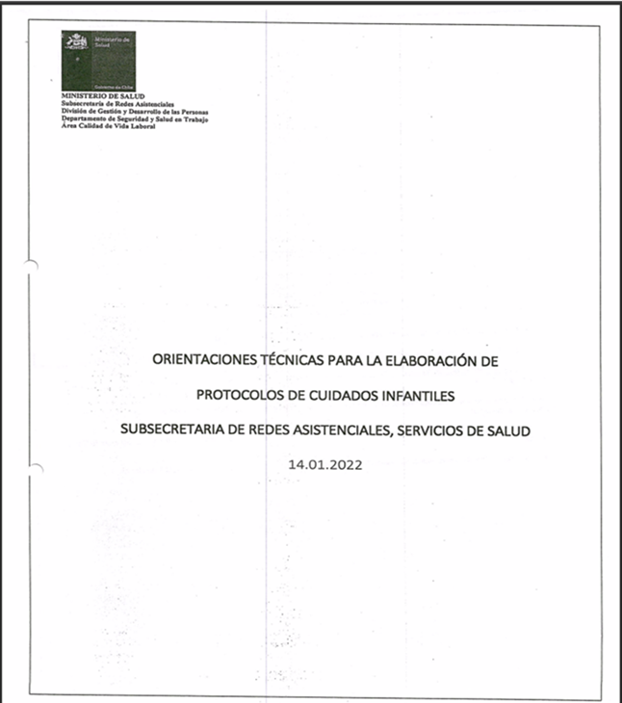
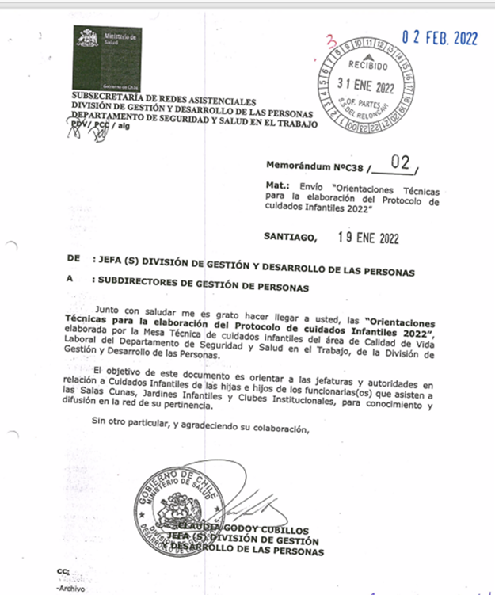
Cuidados Infantiles: Hitos
17 proyectos de Salas Cunas y Jardines infantiles en proceso de ajustes y actualizaciones.
8 unidades educativas con Autorización de Funcionamiento al 2021:
Sala cuna del H. de Puerto Aysén;
Sala cuna del H. Penco-Lirquén;
Jardín Infantil H. de Rancagua;
Jardín Infantil de Chimbarongo;
Sala Cuna del H. de Puerto Natales;
Jardín Infantil del H. de Punta Arenas,
Sala Cuna del Hospital de Ovalle y
Jardín Infantil del H. de Puerto Montt.
Creación de las “Orientaciones Técnicas para la elaboración de los protocolos de cuidados infantiles de los 29 SS 2022”.

Slide 28
Cuidados Infantiles: Desafíos
Acreditar las salas cunas y jardines infantiles institucionales pendientes.
Regularizar brechas de coeficiente técnico-pedagógico de las salas cunas y jardines infantiles institucionales.
Promover la solicitud de financiamiento para la ejecución de proyectos preinversionales de cuidados infantiles con las autoridades para regularizar sus infraestructuras para poder acreditarse.
Buscar alternativas de financiamiento de los clubes infantiles.
Promover y realizar seguimiento a las mesas locales de cuidados infantiles de los SS.
Reactivar las macrozonas y jornadas nacionales de cuidados infantiles.

Slide 29
3. Salud Funcionaria

Slide 30
Salud Funcionaria
El Sistema Nacional de Servicios de Salud, a través del Decreto Supremo N°281, de 30 de julio de 1980, el que sería derogado por el Reglamento Orgánico de los Servicios de Salud, N°42 de 1986.
El Decreto con Fuerza de Ley N°1 promulgado el 23 de septiembre de 2005, que fija texto refundido, coordinado y sistematizado del decreto Ley N° 2.763 de 1979 y de las Leyes N° 18.933 y N° 20.015, establece que el ejercicio del derecho constitucional a la protección de la salud.
Resolución Exenta N° 1.236, del 31 de Diciembre, 2009; que regula Examen de Medicina Preventiva.
Servicio Civil: Orientaciones en Ambientes Laborales y Calidad de Vida Laboral Rectoría en Gestión y Desarrollo de Personas, 2018.
Orientaciones Técnicas para el Mejoramiento de la Calidad de Vida Laboral en el S.N.S.S. Buen Trato Laboral - Cuidados Infantiles y Salud del Trabajador.

Slide 31
Salud Funcionaria: Situación Diagnóstica 2021:
El documento incluye datos sobre:
Casos probables
Casos confirmados acumulados (registro histórico)
Casos positivos: conformado por aquellos que se encuentran en:
Casos en domicilio
Casos en hospitalización sin requerimiento de soporte ventilatorio
Casos en hospitalización con Ventilación Mecánica
Casos en residencia sanitaria
Casos confirmados recuperados
A su vez, este documento presenta información sobre vacunación Anti-Influenza y el estado de las Unidades de Salud del Personal en cuanto a su funcionamiento. Se realizan a lo menos 85 minutas informativas. Actualmente dato emitido desde Depto. Planificación
Se complementa un segundo informe, el cual, señala el acceso de estos dispositivos de salud a los elementos de protección personal. Se contabilizan alrededor de 60 minutas.
Salud Funcionaria en Pandemia:
Desde el inicio de la pandemia, la referencia de Salud Funcionaria ha levantado información desde la Red Asistencial, para dar cuenta del estado y evolución de la pandemia por COVID-19:
Reporte semanal en contingencia por Coronavirus, el cual, contempla el estado de salud de funcionarios/as de la red de establecimientos dependientes de los Servicios de Salud y no incorpora información respecto a la APS Municipal. Este reporte además advierte el estado de los elementos de protección personal (EPP) disponibles en los Dispositivos de Atención de Salud del/a Trabajador/a de los Servicios de Salud.
Reporte diario, el cual, presenta información referente a la evolución del estado de salud que han presentado los/as funcionarios/as Covid-19 positivos y casos probables.
Ambos estuvieron vigentes hasta septiembre de 2021.

Slide 32
Salud Funcionaria: Situación Diagnóstica 2021
A partir del 30.09.2021 se modifica reportabilidad:
“Reporte seguimiento diario estado de salud de funcionarios/as con COVID-19 positivo”. Actualmente se está rescatando esta información por parte de nuestro Departamento de Planificación desde los sistemas oficiales EPIVIGILA-SIRH-DEIS por tanto: se prescindirá del envío de esta información. No reportar.
Reporte semanal de “Estado de Salud Funcionaria en contingencia COVID”. Parte de información se está rescatando desde los sistemas oficiales EPIVIGILA-SIRH-RNI, por tanto: se deja de reportar semanalmente lo relacionado a COVID, EPP y Vacunación; sólo se debe informar con una periodicidad mensual el “Estado de funcionamiento de las Unidades de Salud Funcionaria” desde el punto de vista cualitativo bajo un nuevo formato.
La presente definición se aplica desde el 1º de octubre de 2021.

Slide 33
Salud Funcionaria: Situación Diagnóstica: Salud Funcionaria en Pandemia
Fuente: Principales resultados remitidos por los Servicios de Salud tras cambio de reportabilidad (durante Enero a Mayo 2022)
Data 2022 | Número total de atenciones mensuales realizadas en la Unidad de Salud del Personal (USP) desagregadas por sexo
 | Total mensual de Atenciones realizadas a Hombres | Total mensual de Atenciones realizadas a Mujeres | Total General de Atenciones realizadas en el periodo
Enero | 8.198 | 30.301 | 38.499
Febrero | 6.725 | 24.738 | 31.463
Marzo | 8.815 | 34.268 | 43.083
Abril | 6.594 | 23.165 | 29.759
Mayo | 9.430 | 32.377 | 41.807
Total 2022 | 39.762 | 144.849 | 184.611
Profesional | N° de Atenciones en Hombres | N° de Atenciones en Mujeres | Total, de N° Atenciones (ambos sexos)
Médico General | 18373 | 60572 | 78945
Psiquiatra | 273 | 1805 | 2078
Psicólogo/a | 3350 | 15486 | 18836
Matrón/a | 182 | 9124 | 9306
Enfermero/a | 7863 | 22650 | 30513
Kinesiólogo/a | 4533 | 15243 | 19776
Nutricionista | 1786 | 5964 | 7750
Medicina Complementaria | 358 | 2164 | 2522
Otros | 3044 | 11841 | 14885
Total | 39762 | 144849 | 184611

Slide 34
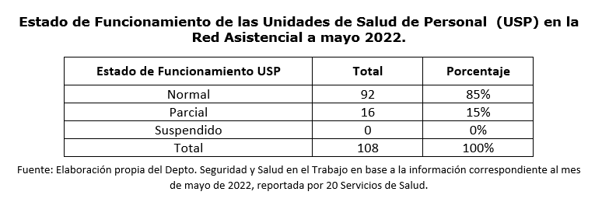
Salud Funcionaria

Slide 35
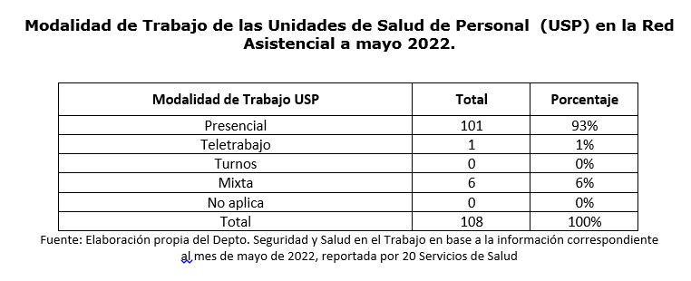
Salud Funcionaria

Slide 36
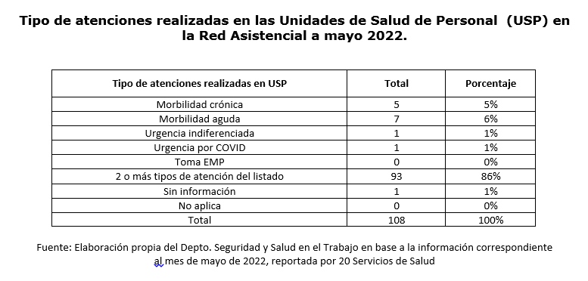
Salud Funcionaria

Slide 37
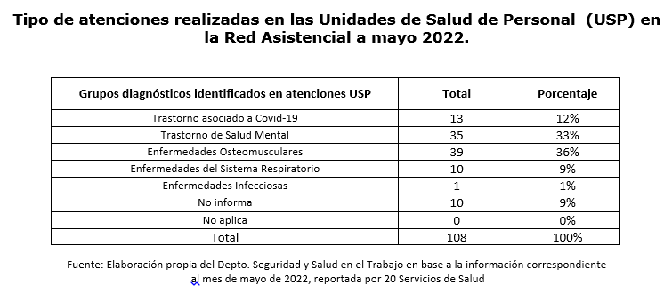
Salud Funcionaria

Slide 38
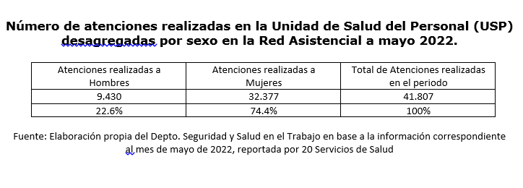
Salud Funcionaria

Slide 39
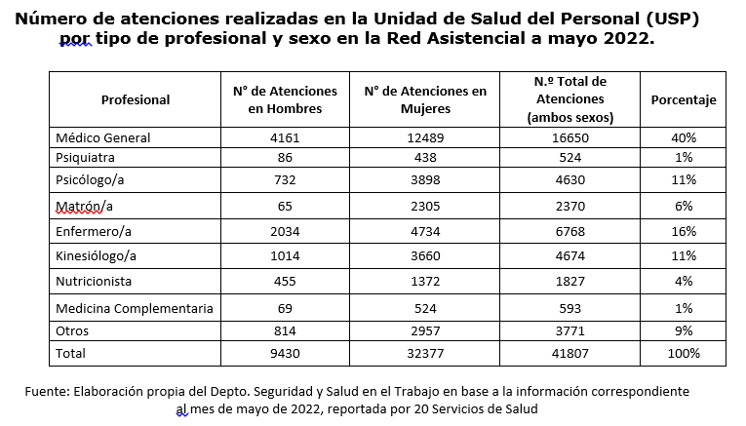
Salud Funcionaria

Slide 40
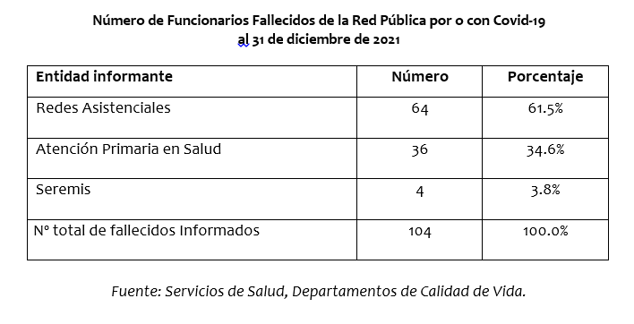
Salud Funcionaria
Además de la gestión del Seguro de Vida Covid-19 de la AACH.
Se realiza coordinación con la Subsecretaria del Ministerio del Interior, para la gestión y entrega de una Pensión de Gracia a familiares de fallecidos.
A la fecha DIGEDEP ha gestionado 99 Pensiones de Gracia, de las cuales 73 han sido aprobadas vía Decreto y 26 se encuentran en trámite.

Slide 41
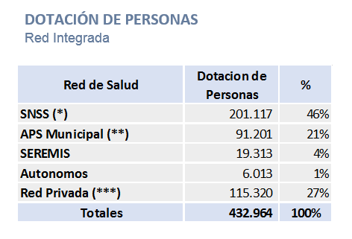
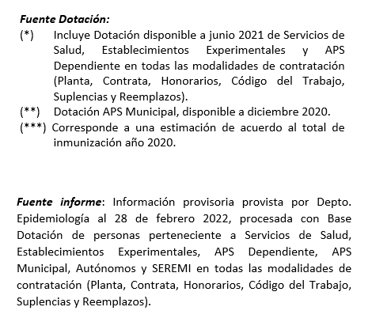
Salud Funcionaria
Funcionarios en contexto Pandemia Covid-19
Informe Departamento de Planificación DIGEDEP

Slide 42
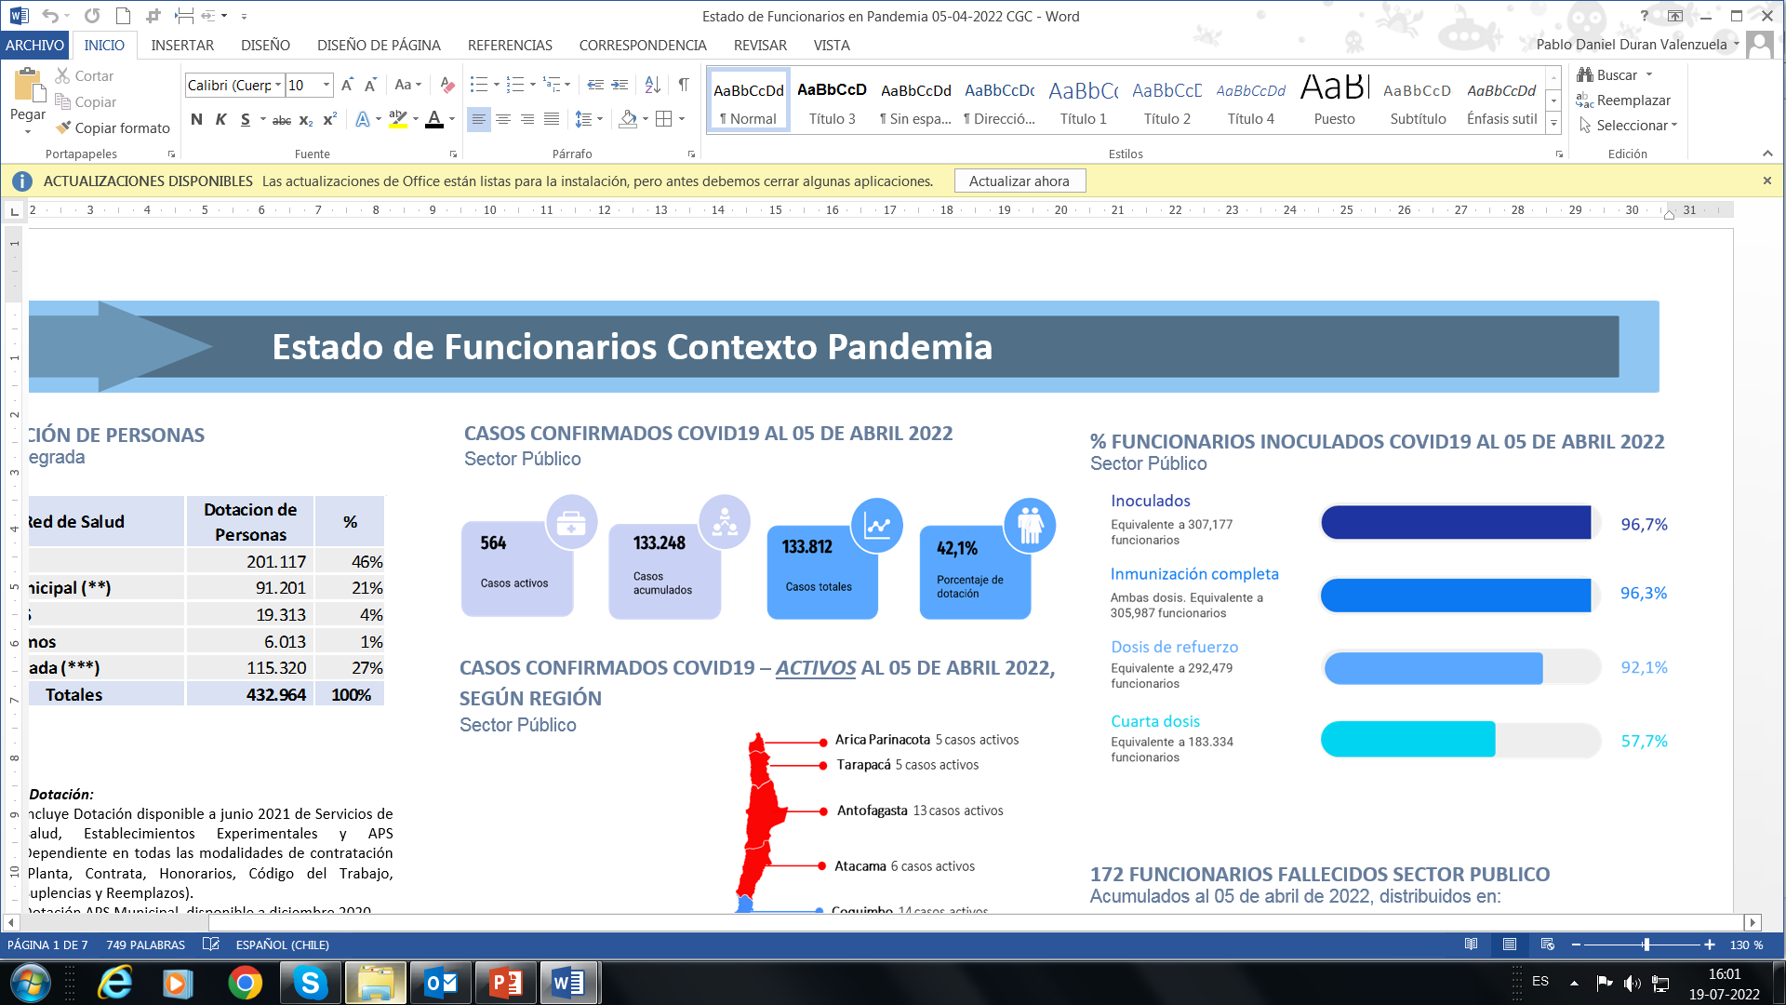
Salud Funcionaria
Funcionarios en contexto Pandemia Covid-19
Informe Departamento de Planificación DIGEDEP

Slide 43
Salud Funcionaria
Funcionarios en contexto Pandemia Covid-19
Informe Departamento de Planificación DIGEDEP

Slide 44
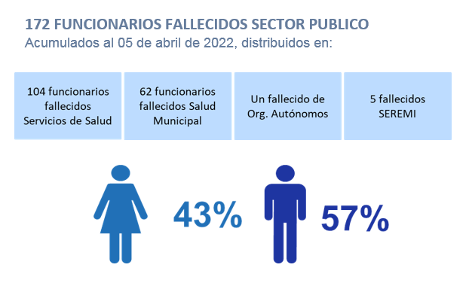
Salud Funcionaria
Funcionarios en contexto Pandemia Covid-19
Informe Departamento de Planificación DIGEDEP

Slide 45
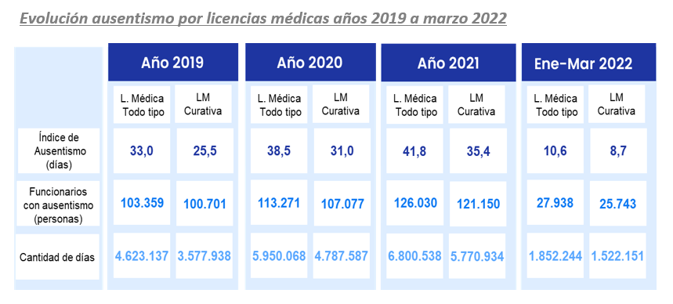
Salud Funcionaria
Funcionarios en contexto Pandemia Covid-19
Informe Departamento de Planificación DIGEDEP

Slide 46
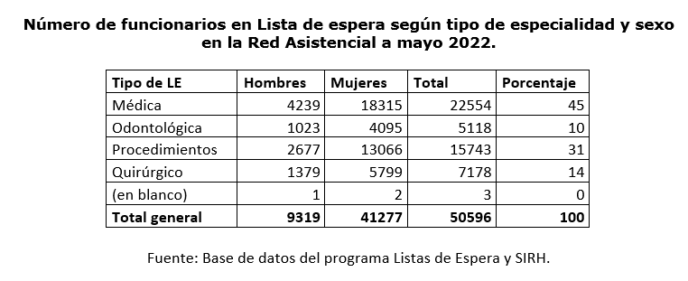
Salud Funcionaria

Slide 47
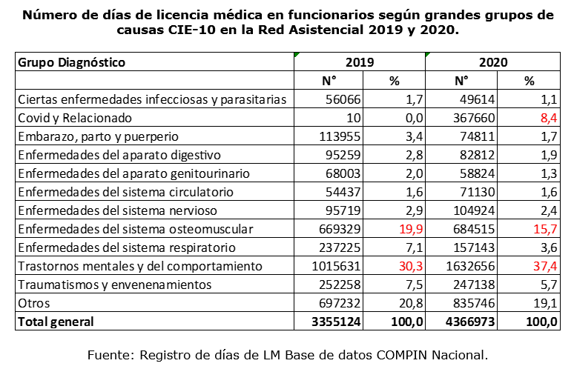
Salud Funcionaria

Slide 48
4. Seguridad

Slide 49
Seguridad
Sistema de Higiene Seguridad y Mejoramiento de Ambientes de Trabajo HSyMAT del PMG:
Diagnóstico de situación anual
Plan y Programa de Trabajo Anual
Informe de Seguimiento
Informe de Resultados
Documentos de Apoyo

Slide 50
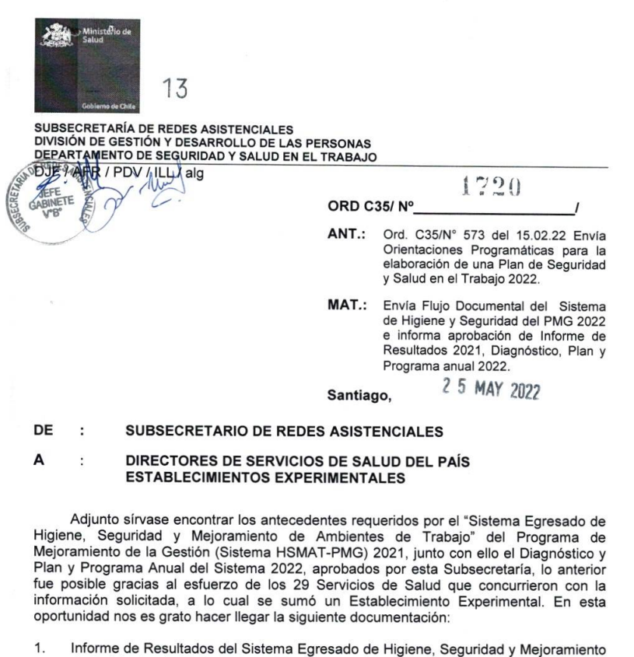
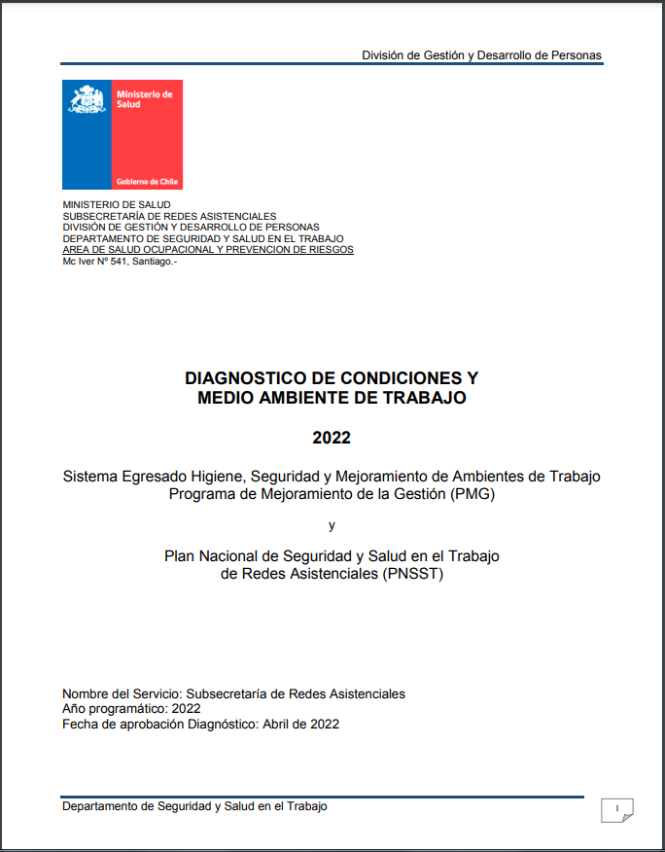
Seguridad

Slide 51
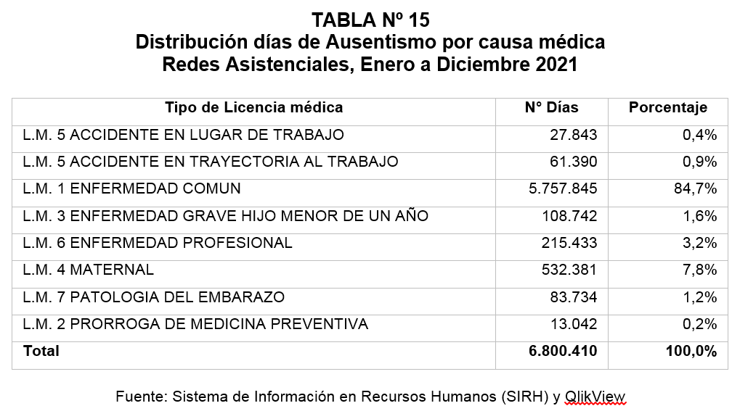
Seguridad

Slide 52
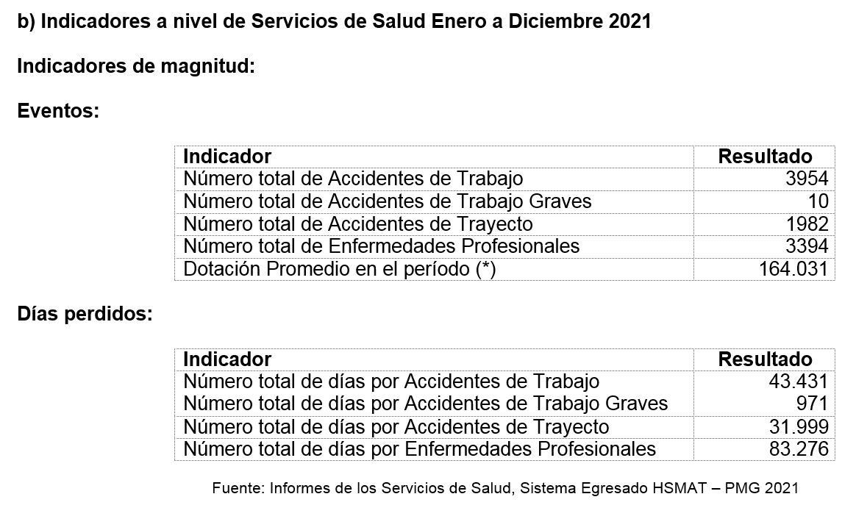
Seguridad

Slide 53
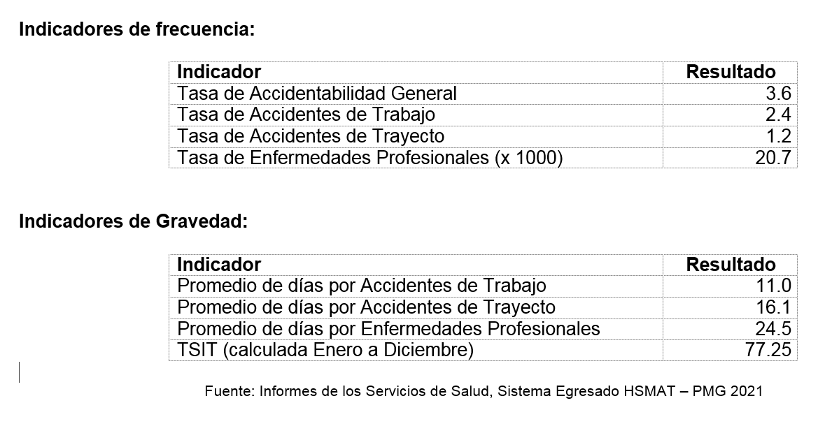
Seguridad

Slide 54
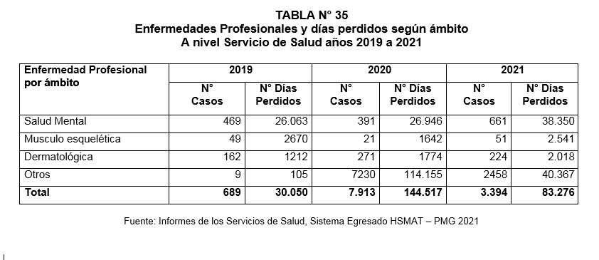
Seguridad

Slide 55
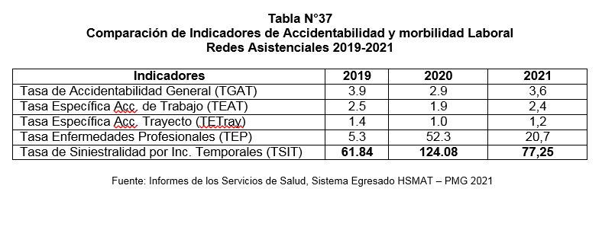
Seguridad

Slide 56
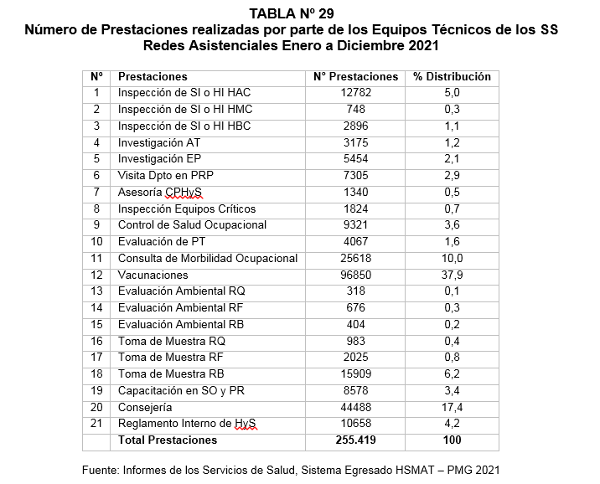
Seguridad

Slide 57
Seguridad
Plan Nacional de Seguridad y Salud en el Trabajo para Redes (Política y Programa SST)
1.- PCL: Programa de Cumplimiento Legal
2.- PST: Programa de Seguridad y Tecnología
3.- PEC: Programa de Control de Equipos Críticos
4.- PRME: Programa de Agentes de Riesgo Músculo esquelético (PRME)
5.- PRB: Programa de Agentes de Riesgo Psicosocial
6.- PRB: Programa de Agentes de Riesgo Biológico
7.- PRF: Programa de Agentes de Riesgos Físicos
8.- PRQ: Programa de Agentes de Riesgos Químicos
9.- PCP: Programa Comités Paritarios de Higiene y Seguridad

Slide 58



Slide 59


Gracias … !!!

